Slide 1
데이터 마이닝 Term Project
B993007 고나영

Slide 2
CONTENTS
01
02
03
04
프로젝트 목적
데이터 셋
소개&속성
전처리
사용한 알고리즘
05
06
07
08
시각화
HW7 – 4.2
HW7 – 4.3
마무리

Slide 3
프로젝트 목적
01.
데이터 마이닝에서 배운 여러 알고리즘을 이용해
와인의 품질이 좋은지 나쁜지 예측할 수 있는 모델을 만드는 것.

Slide 4
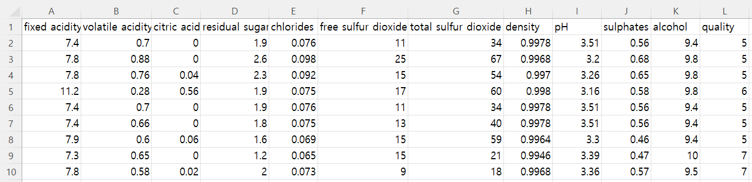
데이터 셋 소개 & 속성
02.
Red Wine Quality
데이터 셋의 크기 : Instances - 1599, Attributes - 11+output attribute
데이터 속성: 1 - fixed acidity, 2 - volatile acidity, 3 - citric acid,
4 - residual sugar, 5 – chlorides , 6 - free sulfur dioxide
7 - total sulfur dioxide, 8 – density, 9 – pH , 10 – sulphates , 11 - alcohol
12 - quality (score between 0 and 10)
데이터셋 링크 : https://archive.ics.uci.edu/ml/datasets/Wine+Quality

Slide 5
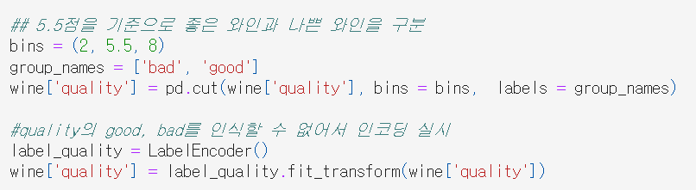
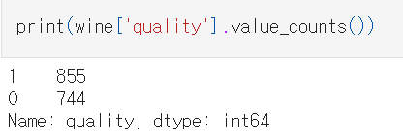
전처리
03.
1) 와인의 품질
와인 품질이 0부터 10까지 평가
실제 데이터에는 3부터 8까지의 값
품질 scale을 이진 분류로 바꿔주어야 함
5.5점을 기준으로 5.5보다 낮으면 bad로, 5.5보다 높으면 good

Slide 6
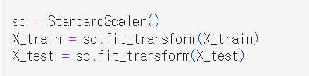
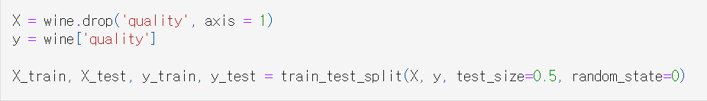
전처리
03.
2) 척도의 표준화
변수 간의 척도가 다른 경우 직접 상호 비교를 할 수 없음
StandardScaler()를 사용해 변수들의 단위 간 표준화 작업을 시행
3) 데이터 셋의 분리
데이터 셋 학습을 위해 데이터를 train 데이터와 test 데이터로 분리

Slide 7
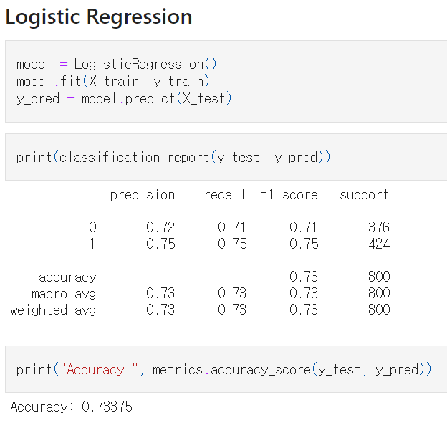
사용한 알고리즘 – 분류 알고리즘
04.
1) Logistic Regression
로지스틱 회귀분석은 종속변수(Y)의 결과가 범주형으로 분류 분석에 해당
와인 품질 분류에 적합한 알고리즘이라고 판단

Slide 8
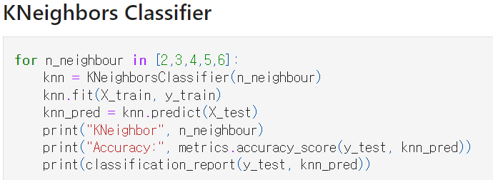
사용한 알고리즘 – 분류 알고리즘
04.
2) KNeighbors Classifier
비슷한 속성(카테고리)을 갖는 데이터끼리 가까이에 위치한다는 것을 이용한 알고리즘
k 값에 따라 결과 값이 바뀜
여러 k 값을 사용해 가장 적합한 k 값을 찾아보았다.

Slide 9
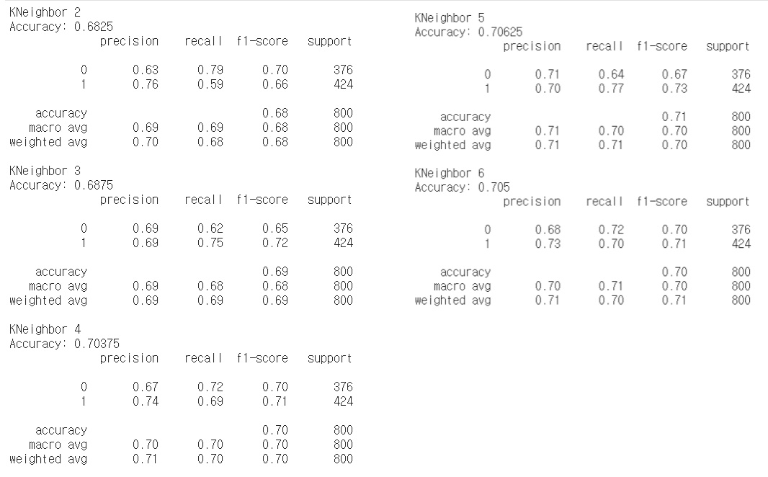
사용한 알고리즘 – 분류 알고리즘
04.
2) KNeighbors Classifier
k 값에 따라 달라지는 정확도와 머신러닝 분류 모델 평가 지표를 확인

Slide 10
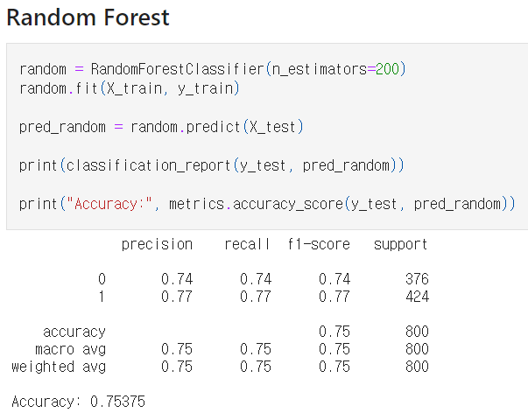
사용한 알고리즘 – 앙상블 알고리즘
04.
1) Random Forest
Random Forest는 반복 복원추출을 진행
변수를 random 하게 추출하여 다양한 모델을 만듦
이 프로젝트에서 사용한 데이터가 약 1600개이므로, 앙상블 알고리즘 중에서
변수를 랜덤하게 추출하는 Random Forest 알고리즘이 적합할 것으로 판단

Slide 11
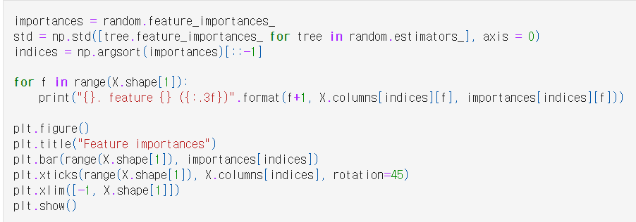
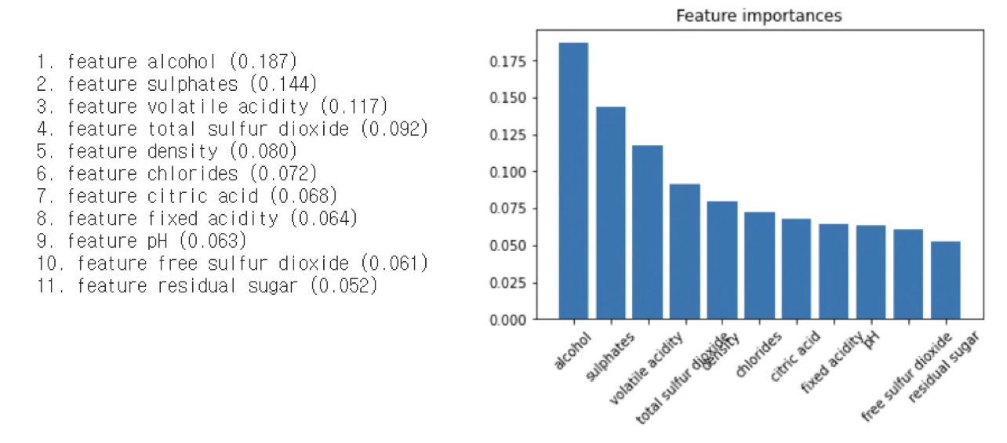
사용한 알고리즘 – 앙상블 알고리즘
04.
1) Random Forest
feature_importances_ 를 이용한 변수 중요도 시각화

Slide 12
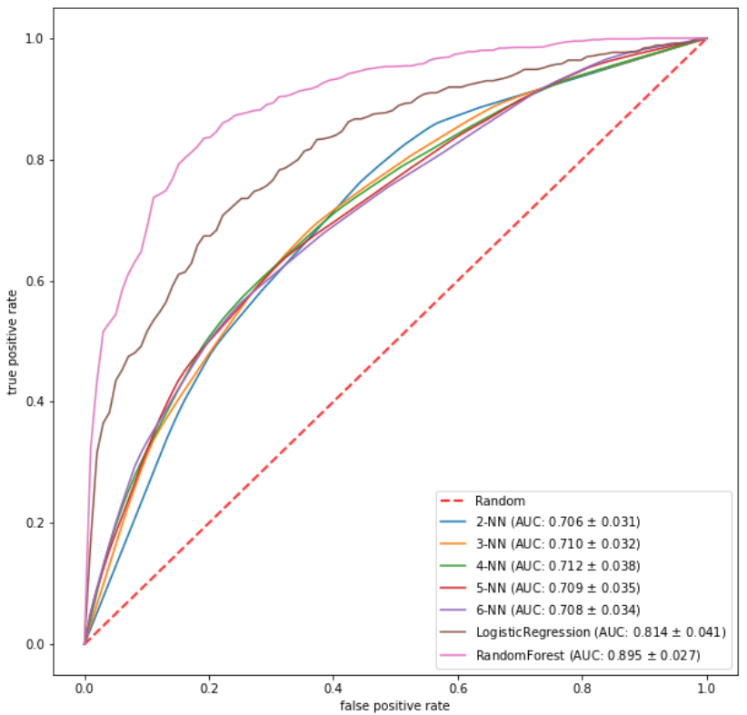
시각화
05.
1) Roc Curve
feature_importances_ 를 이용한 변수 중요도 시각화

Slide 13
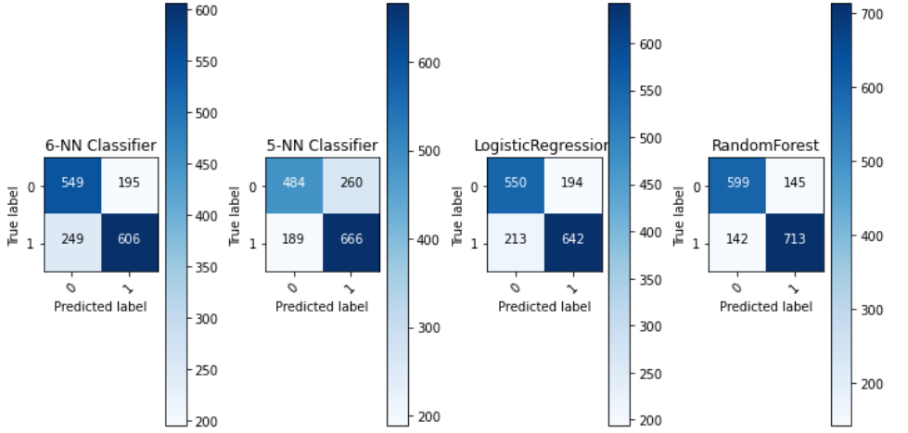
시각화
05.
2) Confusion Matrix

Slide 14
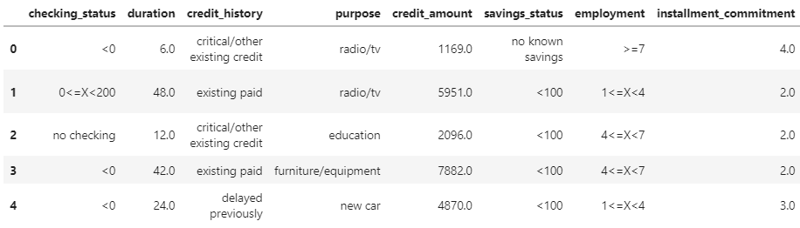
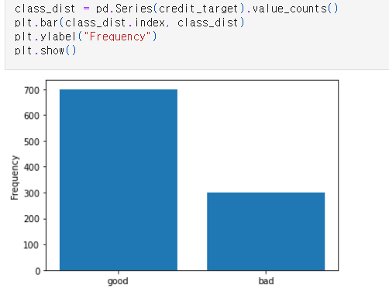
HW7 – 4.2
06.
1) 데이터 셋

Slide 15
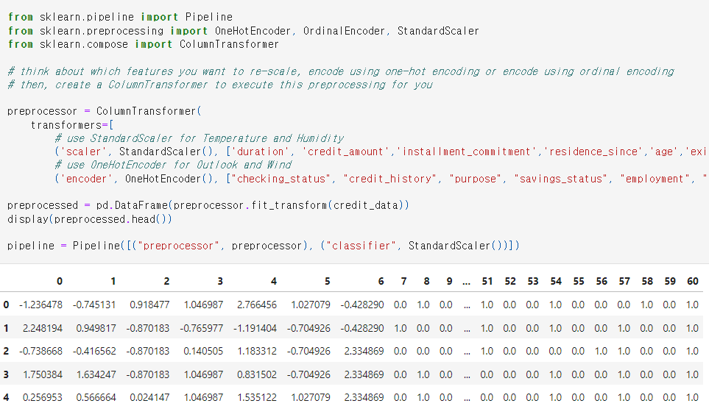
HW7 – 4.2
06.
2) 데이터 전처리

Slide 16
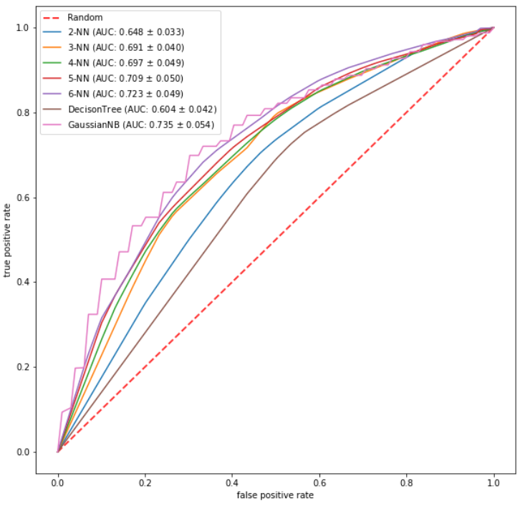
HW7 – 4.2
06.
3) 알고리즘 적용 및 시각화

Slide 17
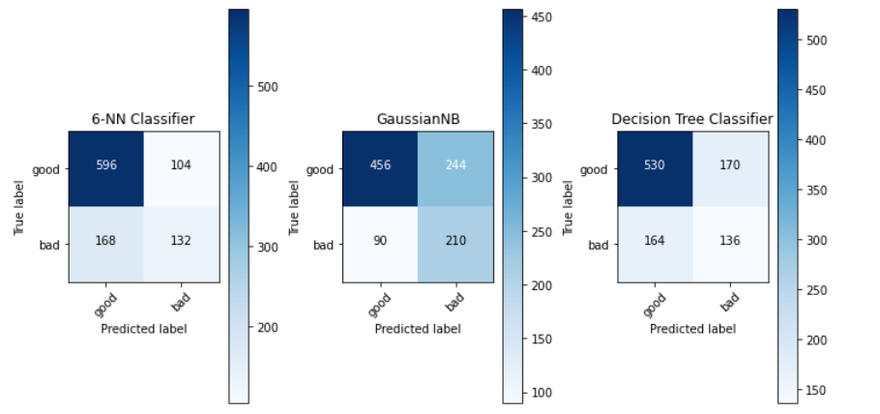
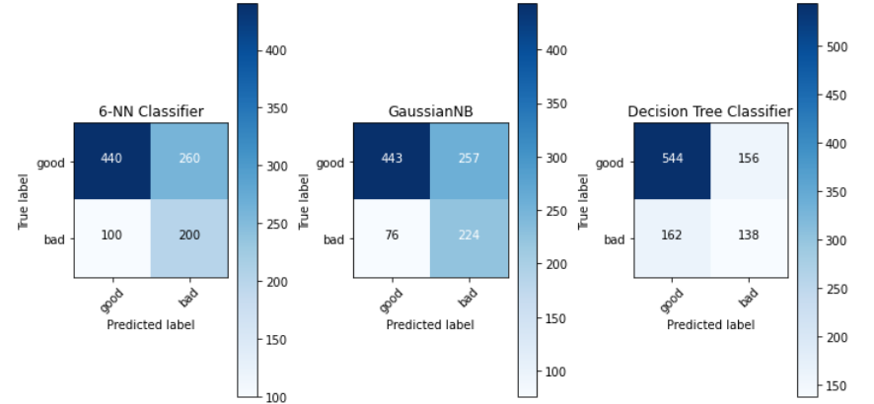
HW7 – 4.2
06.
3) 알고리즘 적용 및 시각화
언더 샘플링
오버 샘플링

Slide 18
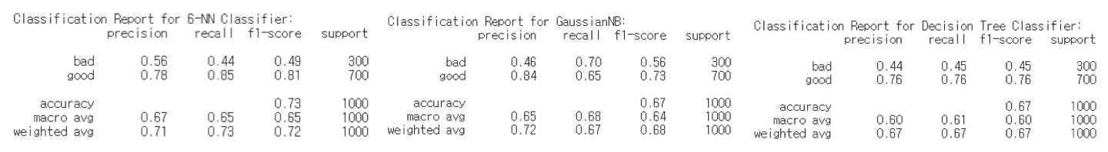
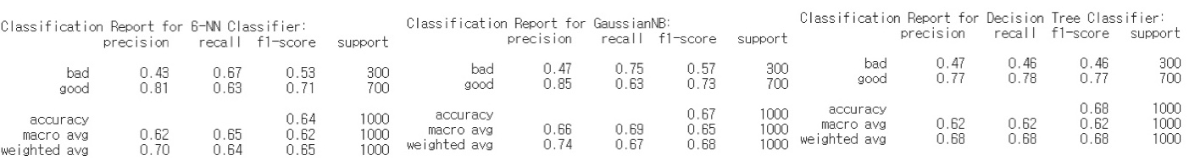
HW7 – 4.2
06.
3) 알고리즘 적용 및 시각화
언더 샘플링
오버 샘플링

Slide 19
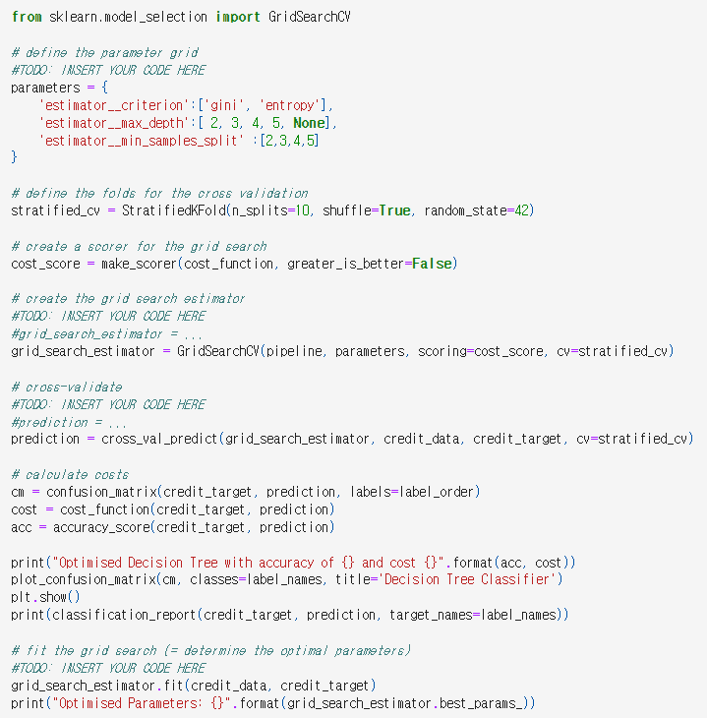
HW7 – 4.3
07.
1) 알고리즘 적용

Slide 20
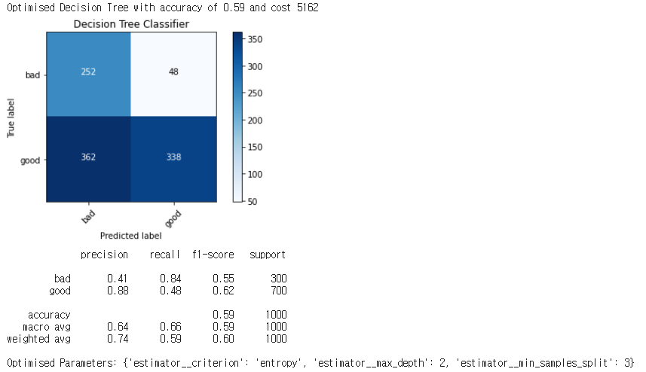
HW7 – 4.3
07.
1) 알고리즘 적용

Slide 21
마무리
08.
1) 느낀 점
한 학기 동안 공부한 여러 알고리즘을 내가 선택한 데이터에 맞추어서 프로젝트를
진행할 수 있어서 뿌듯했다.
프로젝트를 하면서 오류가 정말 많이 났는데 오류들을 해결하는 과정에서
더 많이 배울 수 있었던 것 같다.
겨울 방학 때 머신러닝에 대해 더 심도 있는 공부를 진행해야겠다고 마음먹었다.
2) 참고한 정보
https://scikit-learn.org/stable/index.html
- 여러 알고리즘의 사용 방법이나, 설정 방법, 파라미터들을 많이 참고하였다.
https://stackoverflow.com/
- 오류가 발생했을 때 가장 많이 참고하였고 도움이 되었다.
그 외에도 머신러닝과 데이터 마이닝을 공부하는 많은 사람이 남긴
블로그나 기록들을 많이 참고하였다.

Slide 22
Thank you

